Slide 1
PRESENTAZIONE CLINICA DEL PAZIENTE BARIATRICO IN URGENZA
Pier Paolo Cutolo
Policlinico san Pietro BG
Osp.Galeazzi-s.ambrogio Mi

Slide 2
Le urgenze chirurgiche dopo chirurgia bariatrica variano in base alla tecnica utilizzata e al tempo trascorso dall’intervento.
Epidemiologia:
  Aumento degli interventi bariatrici e, conseguentemente, dei casi urgenti.
  Differenze di incidenza in base alla tecnica chirurgica (bypass, sleeve, etc.).
Impatto clinico:
  Importanza di un rapido riconoscimento per ridurre morbidità e mortalità.
  Sfide specifiche legate all’anatomia e alla fisiologia del paziente obeso.
P.P.Cutolo

Slide 3
Anamnesi dettagliata
Esame obiettivo
Esami di laboratorio
Imaging
sono obbligatori nell'algoritmo decisionale per i pazienti che presentano dolore addominale acuto dopo un precedente intervento di chirurgia bariatrica, in un contesto di emergenza.
P.P.Cutolo

Slide 4
Strumenti Diagnostici e Approccio Clinico
Esame obiettivo:
  Difficoltà nella valutazione: limitazioni legate alla morfologia del paziente bariatrico.
Imaging:
  TC addome con contrasto: fondamentale per la diagnosi (es. segno dello “swirl”).
  Ecografia: utile in casi di sospetta colecistite o occlusioni.
Endoscopia:
  EGDS per ulcere marginali e stenosi anastomotica.
P.P.Cutolo

Slide 5
Gestione e Strategie Terapeutiche
Intervento tempestivo:
  Approccio chirurgico vs. gestione conservativa (es. dilatazione endoscopica, drenaggi percutanei).
Gestione anestesiologica:
  Preparazione per vie aeree difficili, accessi venosi ecoguidati.
Ruolo del team multidisciplinare:
  Coinvolgimento di chirurghi, anestesisti, intensivisti e radiologi.
P.P.Cutolo

Slide 6
Nei pazienti bariatrici in urgenza, i sintomi possono essere minimi ma clinicamente significativi.
La tempestività nella diagnosi e l’esperienza del team multidisciplinare sono cruciali per evitare ritardi nella gestione di complicanze potenzialmente letali.
P.P.Cutolo

Slide 7
L'esame clinico dei pazienti obesi può essere inaffidabile a causa dell'habitus corporeo e dell'assenza dei classici segni di irritazione peritoneale.
la tachicardia postoperatoria deve essere considerata un serio segnale d'allarme di complicanze chirurgiche dopo chirurgia bariatrica.
P.P.Cutolo

Slide 8
Tachicardia ≥ 110 battiti al minuto
febbre ≥ 38 °C
ipotensione
difficoltà respiratoria con tachipnea e ipossia
riduzione della diuresi
segni clinici allarmanti nei pazienti che presentano dolore addominale acuto con una precedente storia di chirurgia bariatrica.
P.P.Cutolo

Slide 9
Esami di laboratorio in pazienti bariatrici con dolore addominale acuto
emocromo completo
elettroliti sierici
proteina C-reattiva (PCR)
procalcitonina
livelli sierici di lattato
test di funzionalità renale ed epatica, albumina sierica
Emogasanalisi
La PCR ha una sensibilità e una specificità notevolmente più elevate rispetto alla conta dei globuli bianchi o dei neutrofili per escludere una malattia chirurgica addominale
P.P.Cutolo

Slide 10
Complicanza | Segni e sintomi principali
Deiscenza/Fistola anastomotica | Tachicardia (>100 bpm), febbre, dolore addominale diffuso, segni peritoneali, ipotensione.
Emorragia intra-addominale | Tachicardia, calo Hb, ipotensione, dolore addominale, melena o ematemesi (se digestiva alta).
Occlusione intestinale | Dolore crampiforme o continuo, vomito (biliare se precoce), alvo chiuso, distensione addominale, disidratazione.
Ulcera marginale/perforazione | Dolore epigastrico, melena, ematemesi, difesa addominale (se perforata), segni peritonitici.
Stenosi anastomotica | Disfagia, rigurgito, vomito post-prandiale, scarsa progressione alimentare.
Ernia interna | Dolore addominale intermittente o ingravescente, nausea/vomito, alvo chiuso, talvolta segni subocclusivi transitori.
Trombosi mesenterica/portale | Dolore addominale sproporzionato, febbre, leucocitosi, segni di ischemia intestinale (nausea, vomito, alvo chiuso).
Embolia polmonare | Dispnea improvvisa, tachicardia isolata, dolore toracico atipico, ipossiemia, sincope o collasso cardiovascolare.
P.P.Cutolo

Slide 11
Principali complicanze:
Prime settimane post-operatorie (0-30 giorni)
Deiscenza e fistole anastomotiche (1-6%)
  Più frequenti dopo bypass gastrico e sleeve gastrectomy.
  Sintomi: tachicardia (>100 bpm, primo segno), febbre, dolore addominale, peritonite, instabilità emodinamica.
  Diagnosi: TC addome con mezzo di contrasto orale e endovenoso.
  Trattamento: drenaggio percutaneo o chirurgico, nutrizione parenterale, antibiotici.
P.P.Cutolo

Slide 12
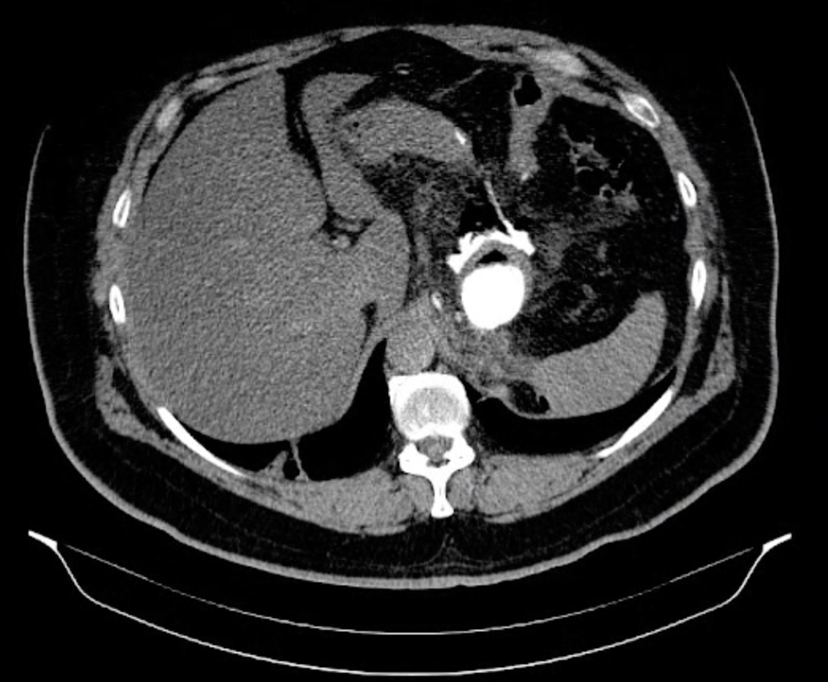
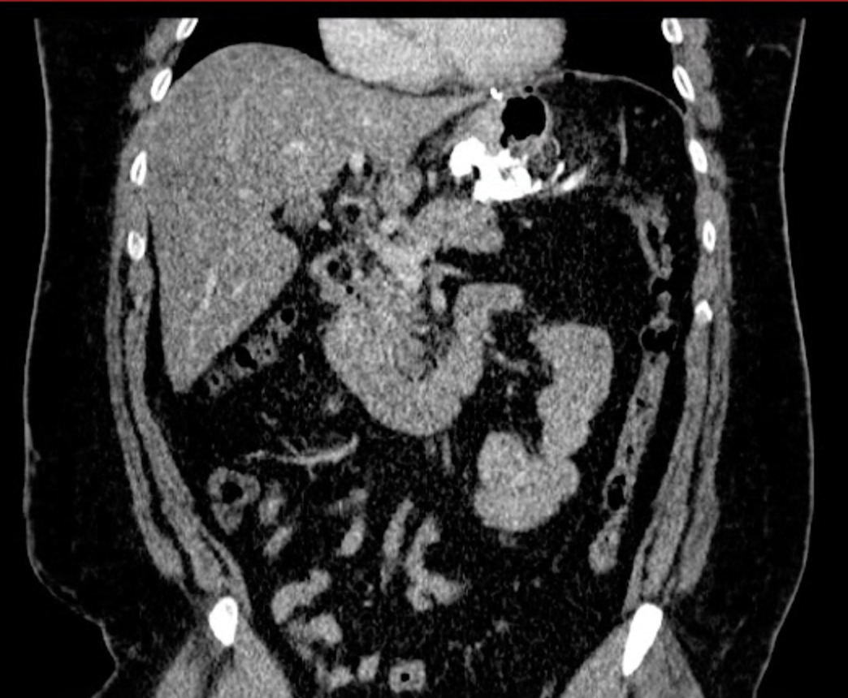
Paziente M di anni 52
Pregressa sleeve gastrectomy a 135kg BMI 45 nel 2013. calo fino a 93kg
Recupero fino a 130kg BMI 43
Candidato a conversione in RYGBP per MRGE
In I gpo test al blu di metilene positivo alle h 7.
Assenza di segni di leucositosi e peritonismo, FC 83b/m’
Alle h 13 TC 38,3°C + addominalgia
P.P.Cutolo

Slide 13
Prime settimane post-operatorie (0-30 giorni)
Emorragia intra-addominale o digestiva (1-5%)
  Emorragia dalla linea di sutura o da ulcere anastomotiche.
  Sintomi: tachicardia, ipotensione, calo dell’ematocrito, melena/ematemesi.
  Diagnosi: endoscopia, TC con contrasto.
  Trattamento: trasfusioni, terapia endoscopica (adrenalina, clip) o chirurgica.
P.P.Cutolo

Slide 14
Prime settimane post-operatorie (0-30 giorni)
Occlusione intestinale precoce (1-3%)
  Secondaria a edema anastomotico, ernia interna o aderenze precoci.
  Sintomi: dolore addominale, nausea, vomito biliare, distensione addominale.
  Diagnosi: TC addome con contrasto.
  Trattamento: decompressivo (SNG) o chirurgico urgente.
P.P.Cutolo

Slide 15
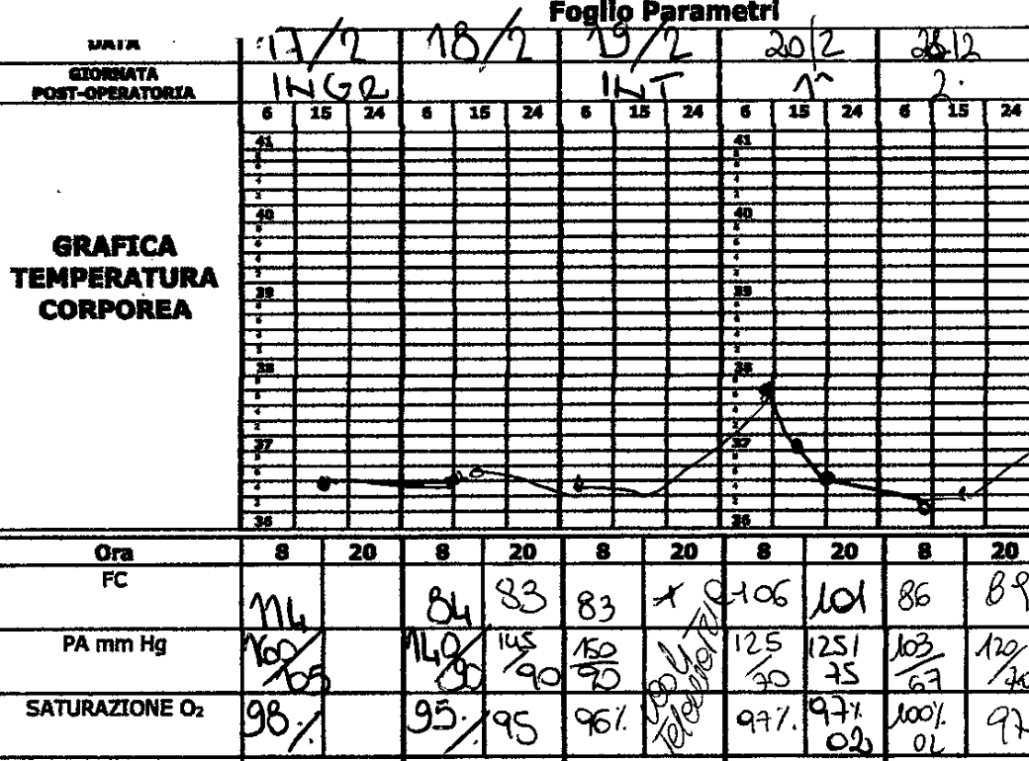
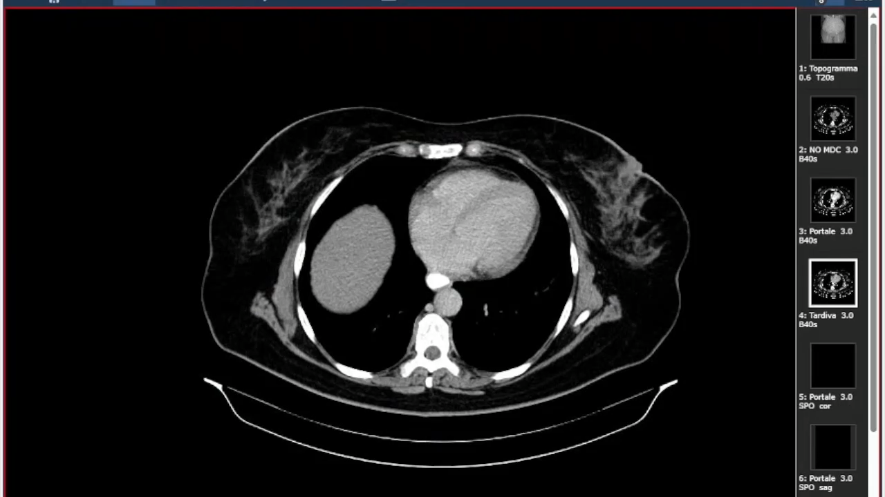
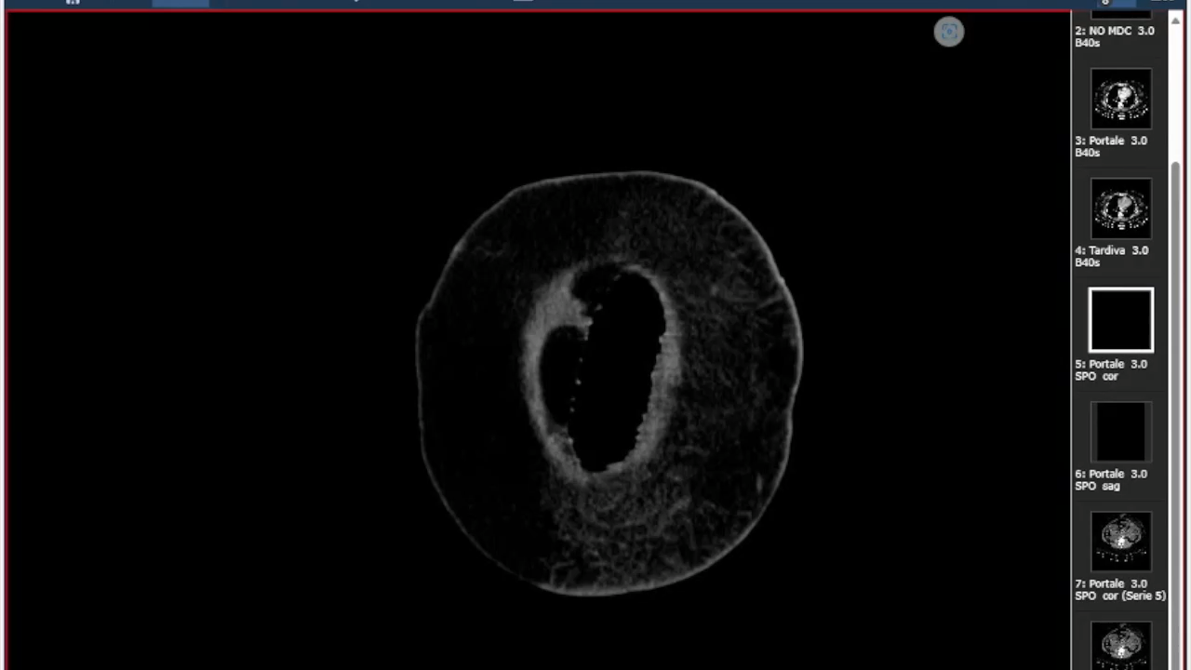
Pz F di anni 55,
BMI 39, Osas grave, DM2
Intervento di BPGRY + rim BGR. Dimessa in II gpo
In III gpo rientro per ematemesi, Hb 13
Endoscopia: emostasi con clip, ponfo di adrenalina, emostatico Purastat
In V gpo emesi biliare ed alvo chiuso
Addome disteso e timpanico, peristalsi torpida, no peritonismo
Tac addome: dilatazione remnant gastrico, duodeno, prime anse fino a EE anastomosi
VL, gastrotomia ed enterotomia detensiva, anastomosi EE
P.P.Cutolo

Slide 16
Embolia Polmonare (EP)
Incidenza:
0.1% – 2.0% dopo chirurgia bariatrica, più frequente nei primi 30 giorni.
Rappresenta una delle principali cause di morte post-operatoria precoce.
Fattori di rischio specifici:
Obesità grave (BMI > 50); Età avanzata; Precedenti tromboembolici; Sindrome da apnea ostruttiva del sonno (OSA); Interventi chirurgici prolungati o conversioni da laparoscopia a laparotomia; Immobilizzazione prolungata
Presentazione clinica:
Sintomi atipici nel paziente obeso:
  Dispnea ingravescente
  Tachicardia isolata
  Dolore toracico non specifico
  Sincope o arresto cardiorespiratorio improvviso
Segni: ipossiemia, segni ECG di sovraccarico ventricolare destro, aumento D-dimero
Diagnosi:
Angio-TC polmonare (gold standard)
Ecocardiogramma se instabilità emodinamica
Trattamento:
Anticoagulazione immediata (eparina EV o a basso peso molecolare)
Trombolisi sistemica in caso di EP massiva
Filtro cavale in casi selezionati
P.P.Cutolo

Slide 17
Trombosi Venosa Mesenterica (TVM)
Incidenza:
Rara ma potenzialmente letale (<0.5%); Più frequente nel bypass gastrico e nel duodenal switch, dove si ha manipolazione dell’asse mesenterico
Fattori predisponenti:
Stato ipercoagulabile (congenito o acquisito)
Disidratazione post-operatoria
Ridotta motilità intestinale
Aderenze e alterata perfusione
Presentazione clinica:
Dolore addominale sproporzionato ai reperti obiettivi
Nausea, vomito, alvo chiuso
Irritazione peritoneale se complicanza ischemica
Diagnosi:
TC addome con contrasto EV: mancato riempimento venoso mesenterico, ispessimento parietale, segni di ischemia
Marker laboratoristici: leucocitosi, lattato elevato
Trattamento:
Anticoagulazione
Antibiotici broad-spectrum
Chirurgia in caso di necrosi intestinale
Talvolta trombolisi endovenosa o transcatetere
P.P.Cutolo

Slide 18
Trombosi dell’asse Spleno-Portale (TSP)
Incidenza:
Stimata tra lo 0.1% e l’1.0%, più frequente nel bypass gastrico con esclusione del duodeno e nella sleeve associato a splenectomia
A volte asintomatica e scoperta incidentale
Fattori di rischio:
Manipolazione del peduncolo splenico
Compressione meccanica post-operatoria
Deplezione volemica e aumento della viscosità ematica
Presentazione clinica:
Dolore epigastrico o in ipocondrio sinistro
Febbre
Splenomegalia, ascite, ematemesi (varici gastriche o esofagee se cronica)
Diagnosi:
EcoDoppler addome (valido screening)
TC o RMN con contrasto per stadiazione e conferma
Trattamento:
Anticoagulazione per almeno 3-6 mesi
Follow-up radiologico per escludere cronicizzazione
Trattamento endoscopico o chirurgico in caso di ipertensione portale
P.P.Cutolo

Slide 19
Emergenze Subacute (1-6 mesi)
Stenosi anastomotica (4-27%)
  Più comune nel bypass gastrico e nella sleeve.
  Sintomi: disfagia progressiva, vomito post-prandiale.
  Diagnosi: esofagogastroduodenoscopia (EGDS).
  Trattamento: dilatazione endoscopica con pallone.
P.P.Cutolo

Slide 20
Emergenze Subacute (1-6 mesi)
Ulcera marginale (1-16%)
  Più frequente dopo bypass gastrico.
  Sintomi: dolore epigastrico, nausea, melena.
  Diagnosi: EGDS.
  Trattamento: IPP ad alte dosi, sospensione FANS e fumo, eventuale revisione chirurgica.
P.P.Cutolo

Slide 21
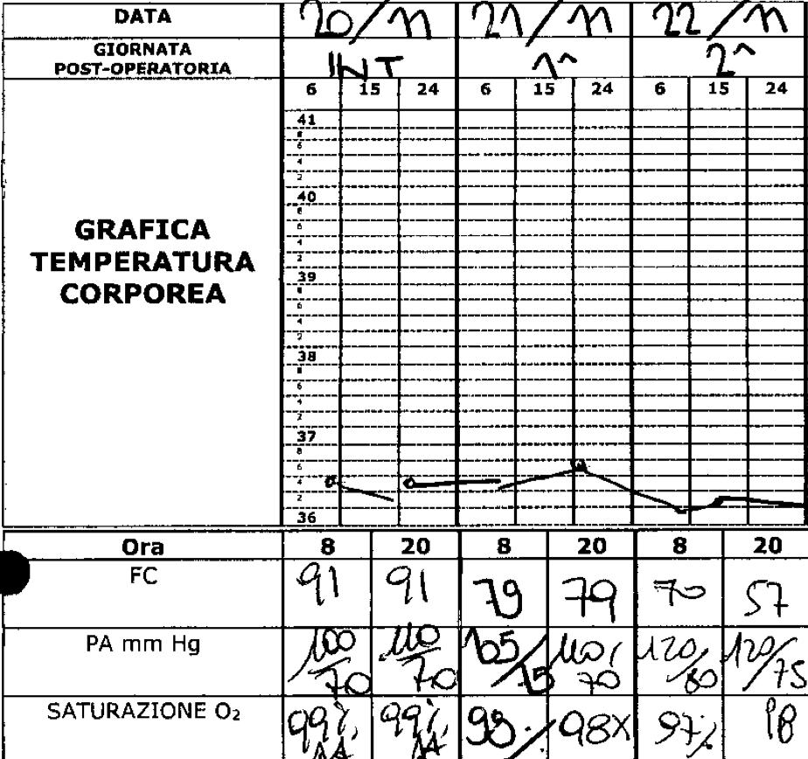
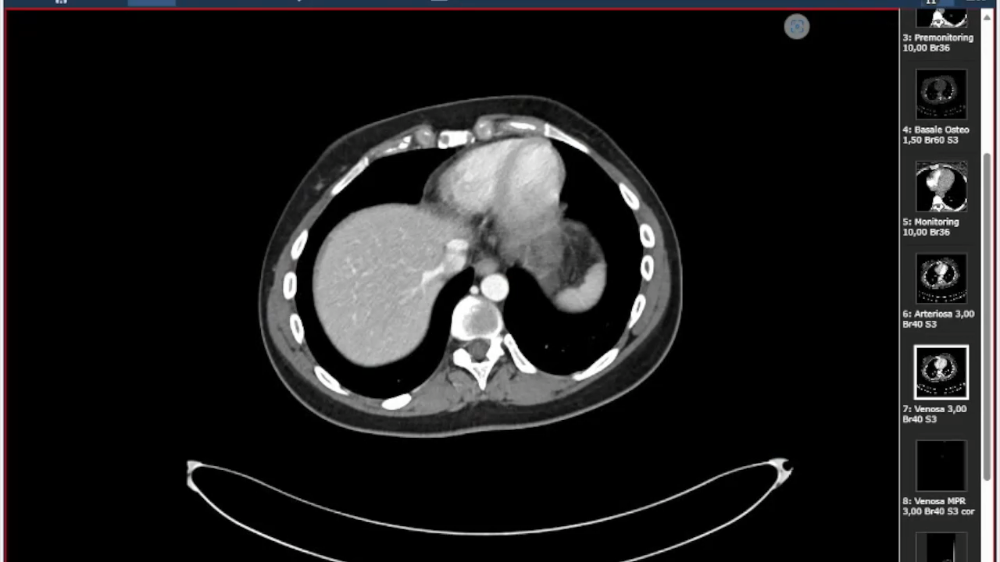
APR: Bypass gastrico 2013, colecistectomia e chiusura spazi di meso nel settembre 2022
accesso in PS per addominalgia con irradiazione posteriore, sollievo alla flessione del tronco, riferita assunzione di FANS per lombalgia da 4gg.
Addome teso, dolorabile alla palpazione superficiale e profonda in epigastrio/mesogastrio
GB 10.3, Hb 17.3, amilasi 426, lipasi 363, PCR 0.94, PCT-
RX torace-addome (torace: ndp; addome: distensione intestinale in ﬁanco sinistro, non livelli idro aerei, non aria libera) e TC addome completo con MdC ("Esiti chirurgici all'intestino, plurimi livelli idroaerei del piccolo intestino di signiﬁcato subocclusivo. Falda liquida endoaddominale").
Laparoscopia esplorativa, duodenorraﬁa con epiploonplastica per ulcera duodenale perforata
P.P.Cutolo

Slide 22
Emergenze Subacute (1-6 mesi)
Colecistopatia litiasica (30-40% dopo 6 mesi-1 anno)
  Alta incidenza per il rapido calo ponderale.
  Sintomi: coliche biliari, colecistite.
  Diagnosi: ecografia addome.
  Trattamento: colecistectomia laparoscopica.
P.P.Cutolo

Slide 23
Urgenze chirurgiche tardive (>6 mesi - anni dopo l’intervento)
Ostruzione intestinale tardiva da ernia interna (2-5%)
Più comune: bypass gastrico (soprattutto con tecnica laparoscopica).
Segni e sintomi: dolore addominale intermittente, nausea/vomito.
Diagnosi: TC addome con contrasto (segno dello “swirl” dell’intestino).
Trattamento: chirurgia laparoscopica con chiusura dei difetti mesenterici.
P.P.Cutolo

Slide 24
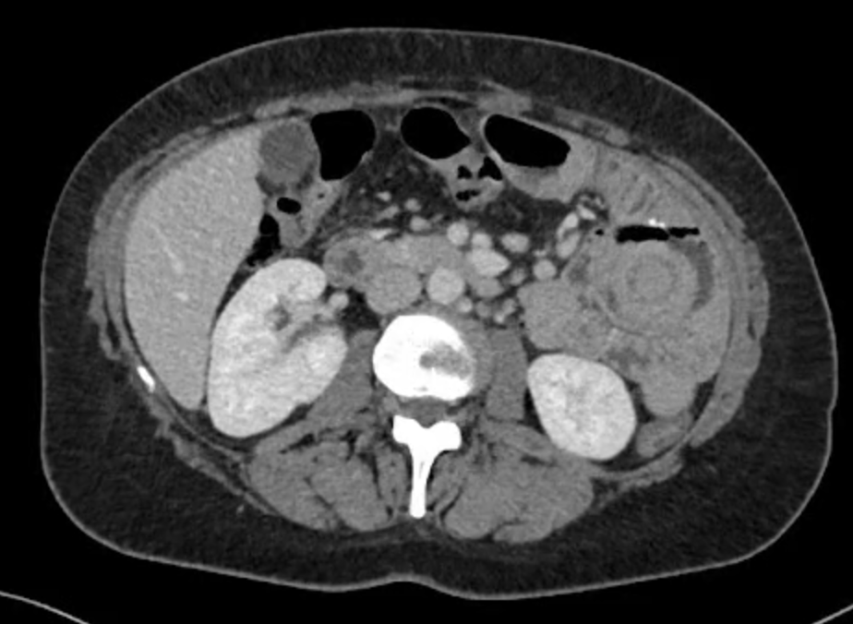
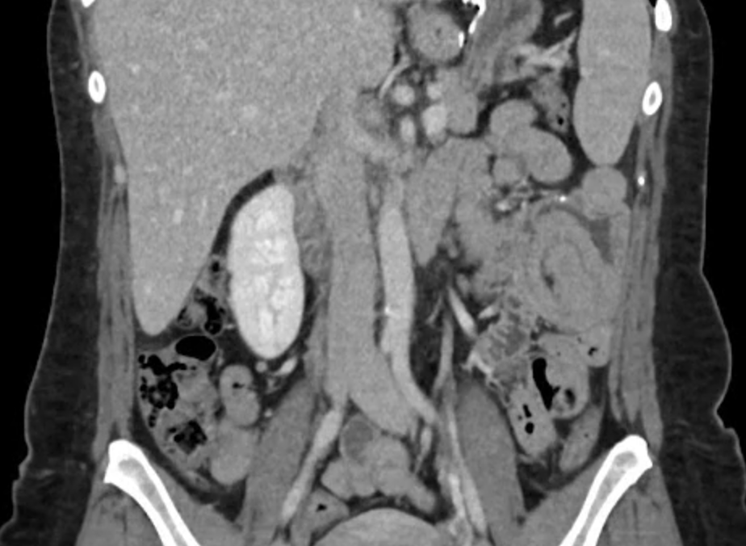
APR: Bypass gastrico (2007)
APP: insorgenza di dolore addominale improvviso e ingravescente localizzata prevalentemente ai quadranti addominali di sinistra.
Nega iperpiressia, nausea e vomito. Ultima canalizzazione circa 24 h precedenti.
Esegue in PS: EEU: GB: 6,2; HB: 12,9gr/dl; PCR: 0,25, Lac: 0,7.
TC addome con e senza mdc : ernia interna a livello dell'anastomosi digiuno-digiunale con intussuscezione.
dopo assunzione di mdc per os :
scarso passaggio del mdc a livello dell'ansa digiunale erniata.
EGDS: ulcera marginale di 2 cm
VL, ernia del Brolin impegnata
P.P.Cutolo

Slide 25
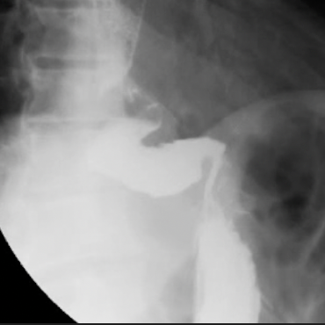
Urgenze chirurgiche tardive (>6 mesi - anni dopo l’intervento)
Volvolo gastrico dopo sleeve gastrectomy (raro)
Segni e sintomi: dolore epigastrico acuto, vomito incoercibile.
Diagnosi: TC addome.
Trattamento: chirurgia d’urgenza con detorsione/gastropessi.
P.P.Cutolo

Slide 26
Urgenze chirurgiche tardive (>6 mesi - anni dopo l’intervento)
Occlusione per aderenze (variabile, 3-10%)
Segni e sintomi: dolore addominale, vomito, alvo chiuso.
Diagnosi: TC addome con contrasto.
Trattamento: chirurgia se segni di ischemia.
P.P.Cutolo

Slide 27
Conclusioni
La presentazione clinica del paziente bariatrico in urgenza varia in base al timing ed alla tecnica chirurgica utilizzata
Le manifestazioni cliniche sono spesso sfumate a causa dell’habitus del paziente
Semeiotica, laboratorio, imaging, endoscopia ed un team multidisciplinare aggiornato sono fondamentali per il riconoscimento precoce delle complicanze bariatriche e per il loro trattamento
P.P.Cutolo

Slide 28
BIBLIOGRAFIA
P.P.Cutolo

Slide 29
Grazie

